Slide 1


LLM-Enhanced Tarpit Detection and Escape
大模型增强的UI Tarpit检测与脱离
王逸婷 毕云天 张弛

Slide 2
目录
1 Background
2 UI Tarpit
3 Approach
4 Evaluation

Slide 3
Background
移动应用自动化测试越来越复杂，传统方法难以应对APP界面的多样性和动态变化，UI Tarpit常会导致自动化测试工具陷入局部页面，难以充分覆盖APP输入空间。
Kea自带的LLM策略判断UI Tarpit页面的方法较为粗糙，并且跳坑效果不佳。我们分析了数据集APP在实验中出现的UI Tarpit，总结了几种常见且通用的坑类型（授权、系统、模态框、表单）。
授权、系统、模态框：基于动态页面元素分析和简单的启发式策略（寻找并点击按钮）等，可以跳出这些UI Tarpit；
表单：我们对页面元素进行编码，询问LLM生成跳坑策略；
对于已经陷入UI Tarpit的情况（如已经连续停留在同一Activity15次），则尝试返回以离开这个页面。

Slide 4
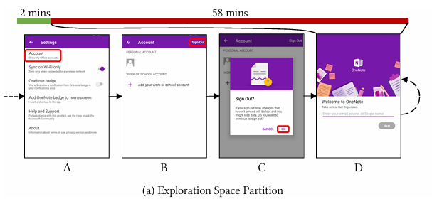
UI Tarpit
UI Tarpit的概念首次提出于W. Wang等人的论文^{[1]}，指的是一类使得AIG（Auto Input Generation）工具难以继续探索的页面，也就是“在小部分页面花费大量的时间” ^{[1]} ，从而难以充分遍历待测应用的输入空间。
右图展示了论文中提到的一种UI Tarpit，可以看到，AIG浪费了大量的时间（58min）在登录页面中。
[1] W. Wang, W. Yang, T. Xu, and T. Xie, “VET: Identifying and Avoiding UI Exploration Tarpits,” in ESEC/FSE, 2021.

Slide 5
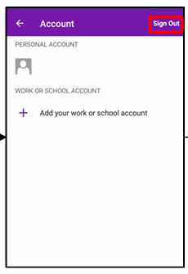
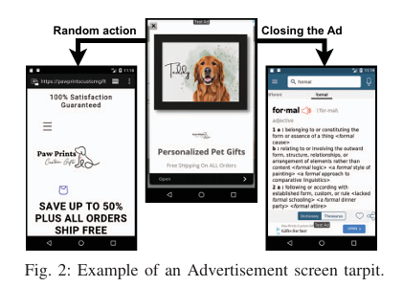
Previous Work
为了解决UI Tarpit带来的问题，之前的工作可以大致分为两类：
预防型（Preliminary，代表方法为VET）：设置黑控件（Black Component），防止工具点击到有风险的按钮，如登出（logout）。
导航型（Navigation，代表方法为AURORA）：识别当前页面是否为容易出现UI Tarpit的页面，若是，执行启发式导航脚本（heuristic navigator）从而顺利导航出此页面。
disable
BACK
×
√

Slide 6
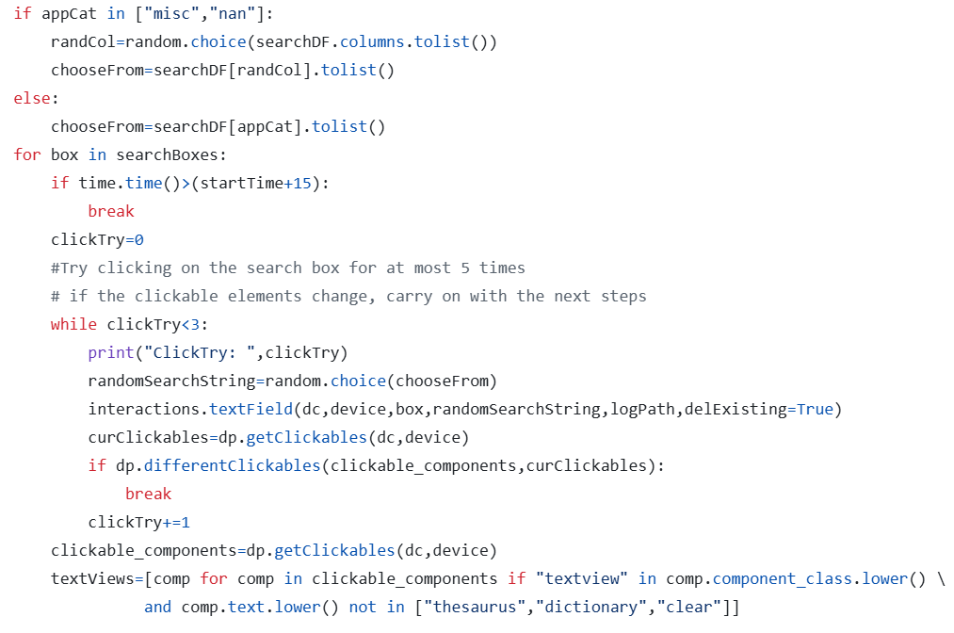
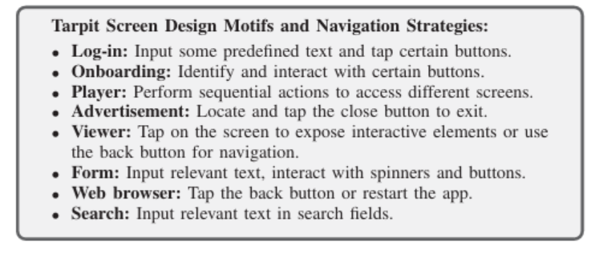
Limitation
但是，这两种方法各有缺点：
预防型：需提前运行一次以获取事件序列，分析序列后才能识别出相关黑控件并禁用；另外，简单地禁用这些控件可能会导致一部分输入空间无法探索。
导航型：AURORA通过骨架屏识别页面类型，并不十分可靠；另外，针对各种页面编写的启发式脚本是固定的，无法根据特定应用做出改变，泛用性很差。
AURORA针对各种场景总结的抽象导航策略（可参考）
AURORA某具体导航脚本

Slide 7
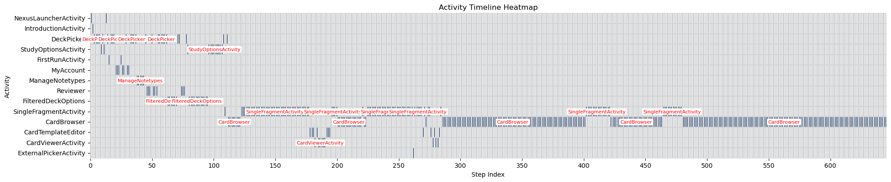
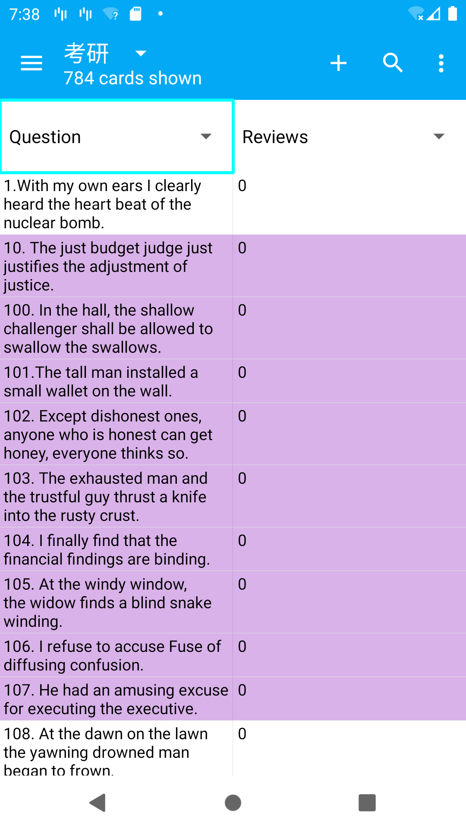
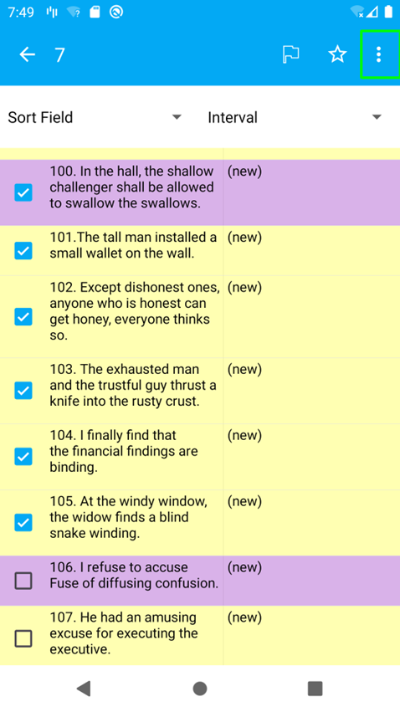
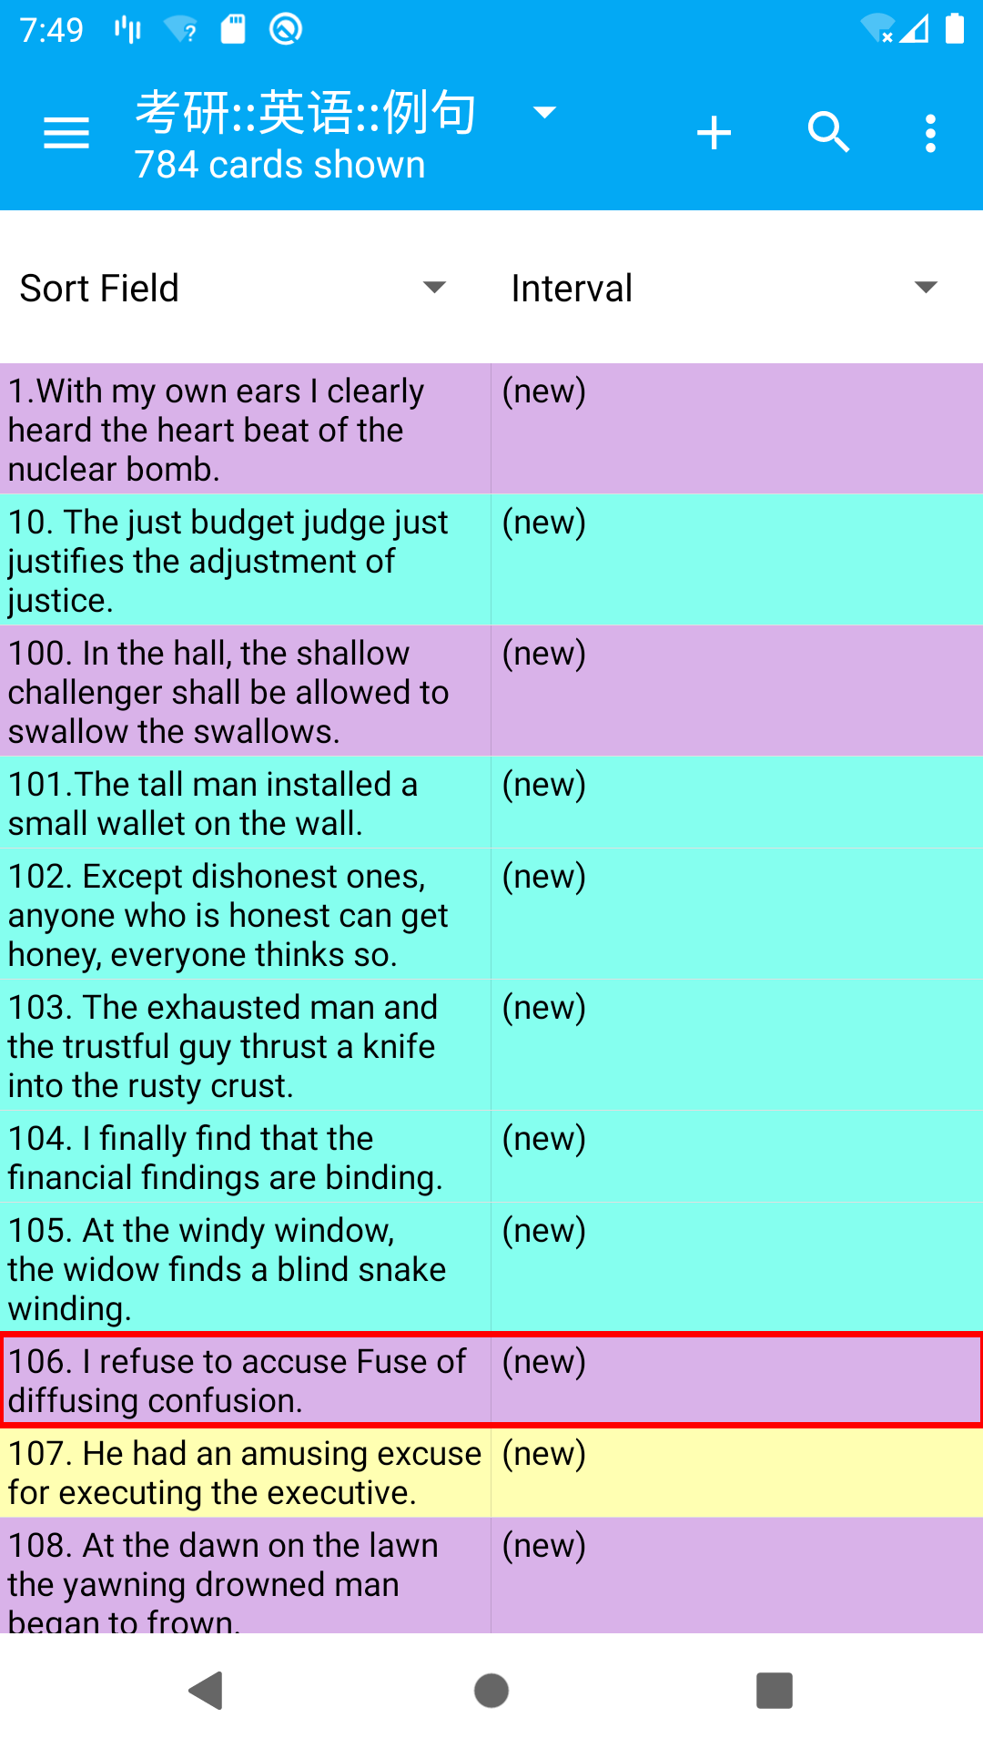
Observation
我们在实验中观察到了一些UI Tarpit，有以下发现：
一般的UI Tarpit都可以通过导航的方式离开（除了logout等破坏性操作）
某些类型的页面很容易成为UI Tarpit，其特点有：页面可交互元素多；动态控件多（如TextView、Radio等，这会导致UTG对状态的判断产生错误，产生重复点击现象）
有一些UI Tarpit在各种应用中都是普遍存在的，如表单页面、模态框页面等，以下将详细介绍：
AnkiDroid – Baseline运行结果，标红的地方为UI Tarpit

Slide 8
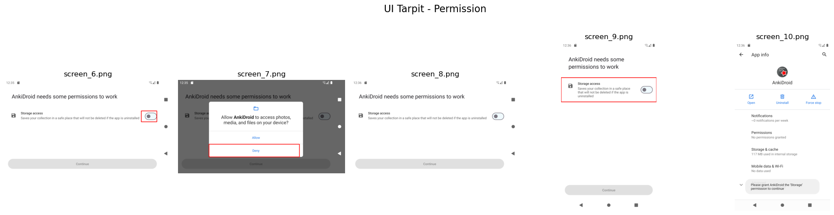
UI Tarpit- Permission（授权）
特点：
系统弹出“权限请求”对话框，用户必须选择允许或拒绝。如果拒绝，可能导致程序误点入其他系统页面，无法离开；或者，APP由于无法获得权限，无法正常运行。
策略：优先自动点击“允许/同意”类正面按钮，确保后续探索不被权限壁垒阻塞。
这幅图展示了Permission坑的第二种症状。程序在点击“Deny”后，下一个random事件是点击“Storage access”列表项，
这时就会进入安卓系统的"App Info"页面，而这个页面上可点击的元素很多，整个遍历就会彻底陷入安卓的系统页面中。

Slide 9
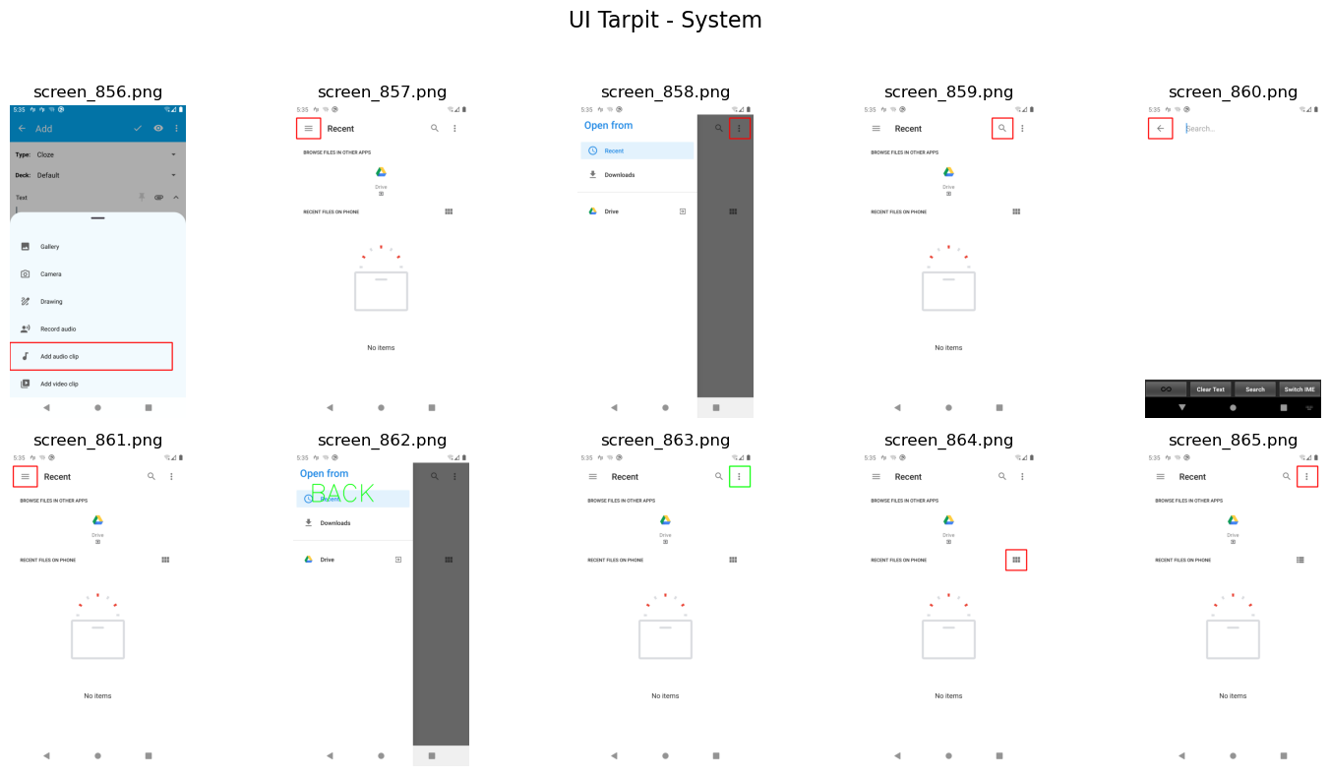
UI Tarpit- System （系统页面）
特点：
应用跳转到系统设置、发送到桌面等非应用核心界面。
策略：
立即执行“返回”操作（Back Event），将测试流导航回目标APP流程。
这幅图中，程序点击了"Add audio clip"，尝试插入一个音频文件。打开安卓的文件浏览页面后（screen_857），程序直接就在其中进行遍历了，直到“screen-1035”才返回AnkiDroid，中间这179步白白浪费了

Slide 10
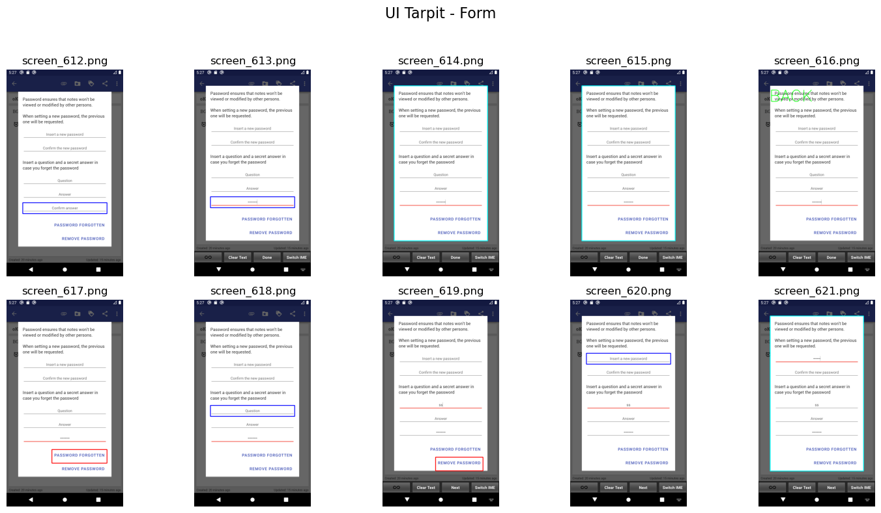
UI Tarpit- Form （表单）
特点：
界面承载多个输入框、按钮等控件，需要完整的交互步骤才能通过。
策略：
若冷却完成：提交HTML，等待LLM自动生成多步操作序列（如输入密码、点击提交按钮等）。
若冷却未结束：回退至随机按钮点击策略。
此页面有5个输入框，互相之间具有强相关上下文（密码-确认密码；安全问题-答案-确认答案），并且判定条件非常严格（2=3, 4=5，1~5均不为空），只凭借random策略根本不可能正确填写此表单，相反的，程序会被这5个输入框长期困在其中，难以返回外部页面。

Slide 11
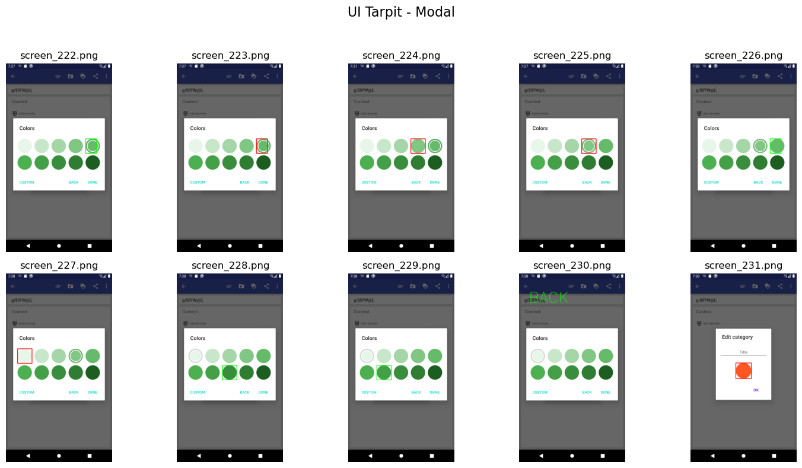
UI Tarpit- Modal （模态对话框）
特点：
显示决策型对话框，包含“确认”与“取消”按钮，阻塞当前页面。自动遍历工具常常很难按到“确认”按钮，导致相关功能无法得到执行。
策略：
采用随机策略点击一个按钮（80%概率执行，20%概率跳过加大探索随机性），模拟真实用户分布，增加路径多样性和异常覆盖率。
这是Modal表现出的其中一种症状，程序只在Modal内部的元素上点击，迟迟不按确认按钮（“Done”），最后在第230行按下了“Back”，前功尽弃。

Slide 12
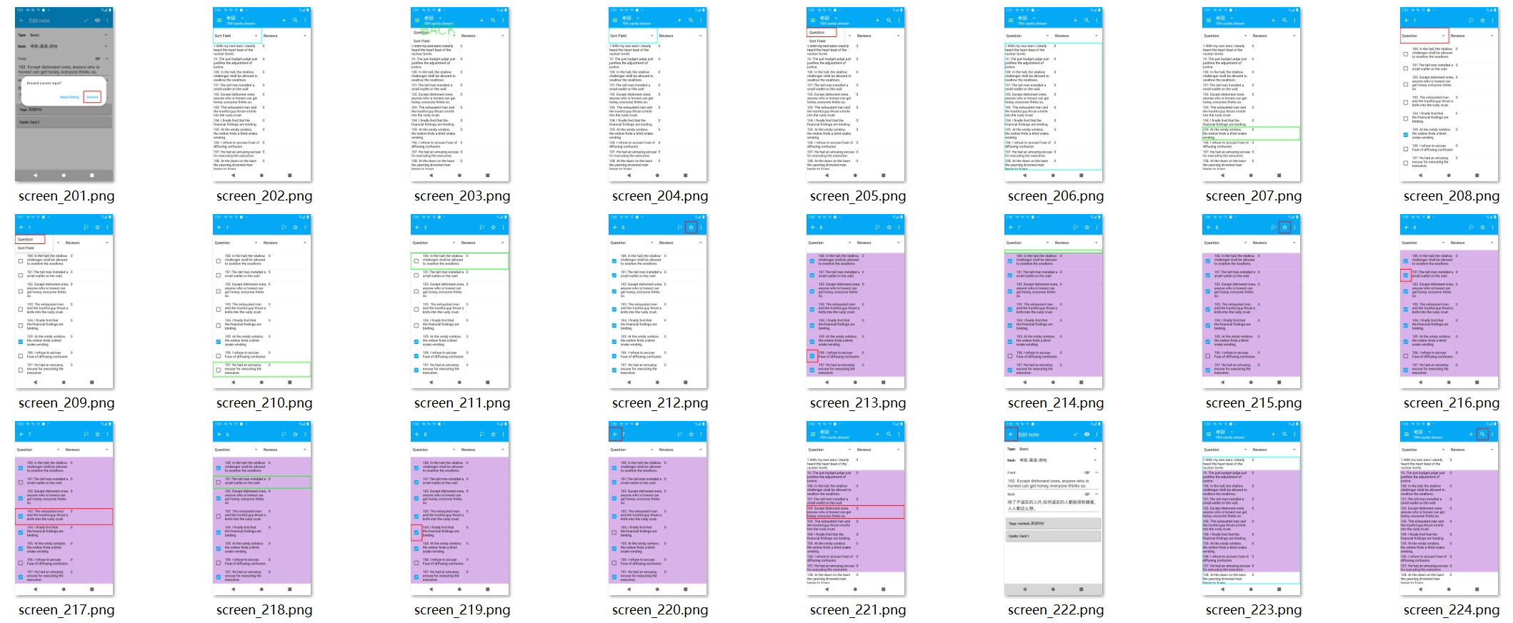
UI Tarpit- Stuck （页面卡顿）
特点：
长时间（>15）停留在同一View/Activity，系统无明显交互反馈。
策略：
立即执行“返回”操作或尝试重启APP，清理错位状态，恢复探索流畅性。

Slide 13
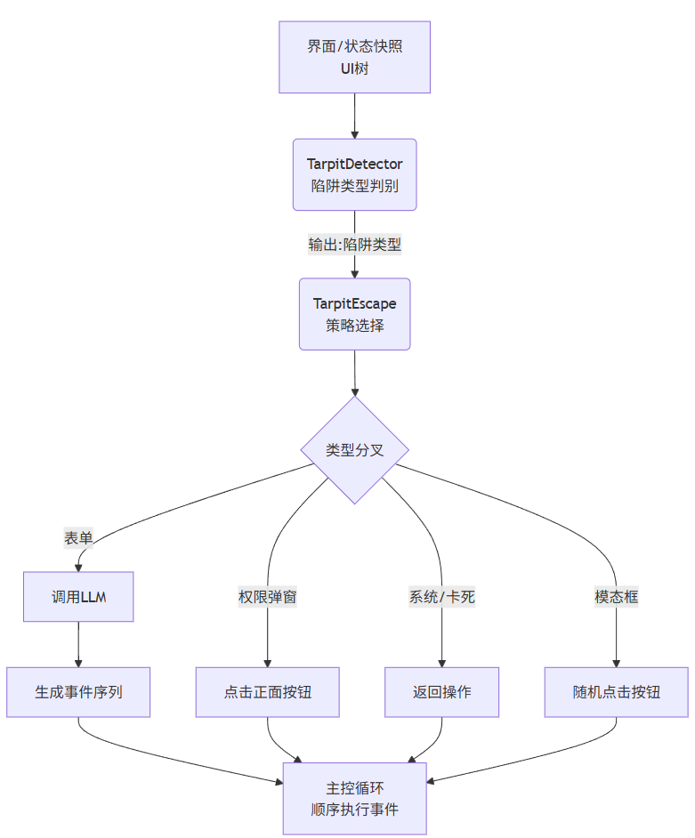
Approach
输入：当前界面UI Hierarchy
TarpitDetector：5种预定义UI Tarpit类型（授权、系统页面、表单、模态框、卡死）
TarpitEscape ：
简单启发式策略：授权->点击按钮，系统页面/卡死->返回上一级，模态框->点击按钮
LLM增强策略：用于生成相关操作序列，以填写表单
TarpitDetector
负责检测当前UI页面属于何种陷阱类型
分类：表单、权限弹窗、系统界面、模态框、卡死、普通
TarpitEscape
针对检测到的陷阱类型，选择合适的逃逸行动
表单：LLM生成序列
权限弹窗：点击正面按钮
系统/卡死：直接返回
模态框：随机点击
图片

Slide 14
1.dump_hierarchy()
LLM Workflow
是表单?
N
其他策略…
调用dump_hierarchy()拉取页面xml，解析xml树，提取叶子节点
如果判断当前页面为表单，按元素类型生成html文本
拼接Prompt，等待LLM回复
解析LLM提供的操作序列，转换为Kea可识别的Event类型，放入LLM事件队列中
依次从队列取事件并执行，直到队列为空
Y
2. 生成html
3. 拼接prompt
4. 询问大模型
TouchEvent(View=v)
5. 解析操作序列
push
pop
e1 | e2 | …
LLM Event Queue

Slide 15
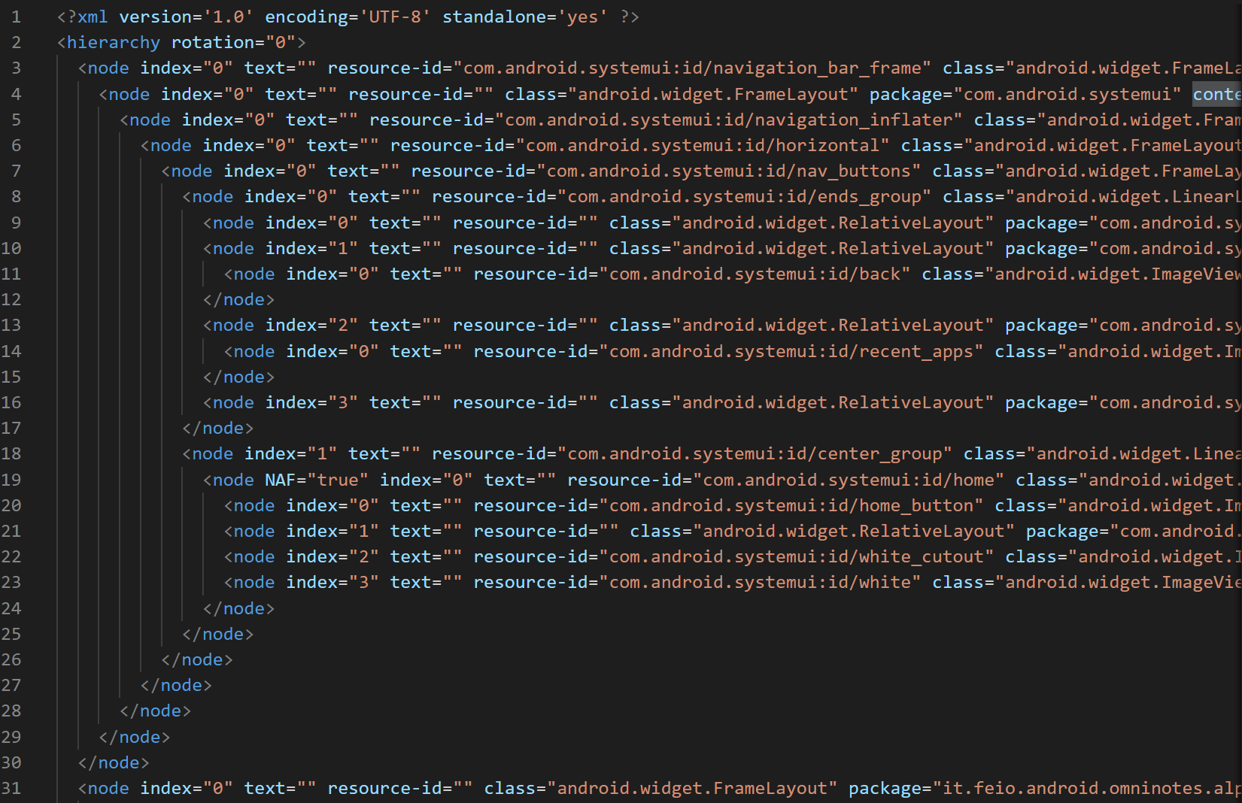
HTML Encoding
研究^{[1]}表明，由于LLM的训练数据大多是HTML类型的文本，使用HTML文本描述UI结构（而不是自然语言）时，LLM的表现会更佳。(Researchers have found that LLMs are better at under standing HTML than natural-language-described UIs due to the large amount of HTML code in the training data of LLMs.)
另一方面，xml文件的规模一般较大，包含大量的标签文本（<node></node>）和上下文无关信息（scrollable，clickable等），其中较为关键的有：
class：控件种类（ImageView, TextView等）
text：控件文本
content-desc：控件描述，作为补充内容
我们使用论文^{[2]}的方法进行html编码。
<html>
<button id="0" class="crouton_handle"></button>
<button id="1">Navigate up</button>
<p id="2">Settings</p>
<p id="3" class="title">Preferences</p>
<p id="4" class="title">Data</p>
<p id="5" class="title">Interface</p>
<p id="6" class="title">Navigation</p>
<p id="7" class="title">Behaviors</p>
<p id="8" class="title">Notifications</p>
<p id="9" class="title">Privacy</p>
<p id="10" class="title">Beta</p>
<p id="11" class="title">Opt-In</p>
<p id="12" class="summary">Subscribe …</p>
<p id="13" class="title">Help</p>
<p id="14" class="title">Online manual</p>
</html>
原始xml文件 (40401字节)
-98%
解析后的html(627字节)
[1] Wen H, Li Y, Liu G, et al. Autodroid: Llm-powered task automation in android[C]//Proceedings of the 30th Annual International Conference on Mobile Computing and Networking. 2024: 543-557.
[2] Feng S, Chen C. Prompting is all you need: Automated android bug replay with large language models[C]//Proceedings of the 46th IEEE/ACM International Conference on Software Engineering. 2024: 1-13.

Slide 16
fill_out_form_prompt = f"""
I encountered a form when I use an App. The form will be given in HTML format. Please generate a list of operations to fill out this form. Your answer should be JSON format, like this:
{json_response_format}
The form is:
<form_content>
"""
Query LLM
Prompt的组成部分有：
任务：作为用户，我们“碰到(encountered)”了一个表单，要求大模型给出一系列操作序列,去将表单填写完整(fill out)。这一部分的关键是从用户的角度出发，因为大模型往往会尽可能满足用户需求。
输出格式化：使用One-shot方法，要求大模型只输出预定义的JSON格式，方便后续解析。
表单内容：将解析后的html文本插入Prompt。与直接发送xml相比，这将大大减少Prompt消耗的Token数量。
本方法所用的Prompt
{
"operations":[
{
"id": 1,
"resource_id" : "username"
"event": "input",
"text": "admin"
},
{
"id": 2,
"resource_id" : "password"
"event": "input",
"text": "123456"
},
{
"id": 7,
"resource_id" : "button2"
"event": "click"
}
]
}
格式化JSON

Slide 17
Evaluation
Research Questions (RQs)
基线方法遇到UI坑的频率有多大，哪种类型的页面最容易成为UI坑？
LLM增强的kea与基线方法相比，能多大程度地提升代码覆盖度？
LLM的kea能够减少多少UI坑的影响？
LLM增强的kea能够多大程度地提升探索到的功能多样性？
Dataset
APK | Type | Description | Usage
AmazeFileManager | 文件管理 | 基本正常 | RQ2/RQ1/RQ3/RQ4
AnkiDroid | 学习 | 插桩数据异常 | RQ1/RQ3/RQ4
Markor | 文件管理 | 未插桩 | RQ1/RQ3/RQ4
Wikipedia | 文章浏览 | 需要联网，其他基本正常 | /
Omninotes | 笔记 | 未插桩 | RQ1/RQ3/RQ4

Slide 18
实验设置——实验方法
random-1000：Baseline（基线方法），使用Kea自带的随机策略连续运行1小时，中途不重启
random-100：Kea默认的跳坑策略，连续运行1小时，中途每100个事件重启一次
llm：使用大模型辅助跳坑，连续运行2小时，中途不重启
实验流程
对于AmazeFileManager，我们测试以上三种策略，每种策略运行5次，收集页面事件数据和覆盖度数据。
对于Markor、AnkiDroid、Omninotes，我们测试两种策略：Random-1000和LLM策略，前者运行1次，后者运行2次，仅收集页面事件数据。
为了保证三种策略生成事件数的一致性，考虑到LLM策略生成事件的速率是另外两种策略的0.5倍，我们设置LLM策略的单次运行时间为2h，另外两种策略为1h。
其他要求：始终使用同一个性质文件；禁止屏幕旋转事件；单次测试运行结束后，重启整个脚本并手动结束相关后台程序。

Slide 19
实验指标
RQ1：分析Baseline页面截图，计算图片感知哈希相似度并使用DBSCAN进行聚类，根据聚类ID连续重复出现的次数筛选所有UI坑页面，人工识别并统计各个UI Tarpit的页面类型；
RQ2：使用JacocoCli处理覆盖度文件，每5分钟合并累加计算line branch method class四种覆盖度数据，5次实验取平均值，最后将三种策略的平均值绘制为柱状图进行比较；
RQ3：基于RQ1的数据，统计LLM策略与基线方法相比的UI Tarpit相关指标，并使用时间线图进行可视化；
RQ4：统计所有event的按钮/控件文本并去重，并使用GPT-4o标注各个按钮/控件可能对应的功能类型，从而比较LLM与Baseline所涉及到的软件功能集合是否有显著差异。

Slide 20
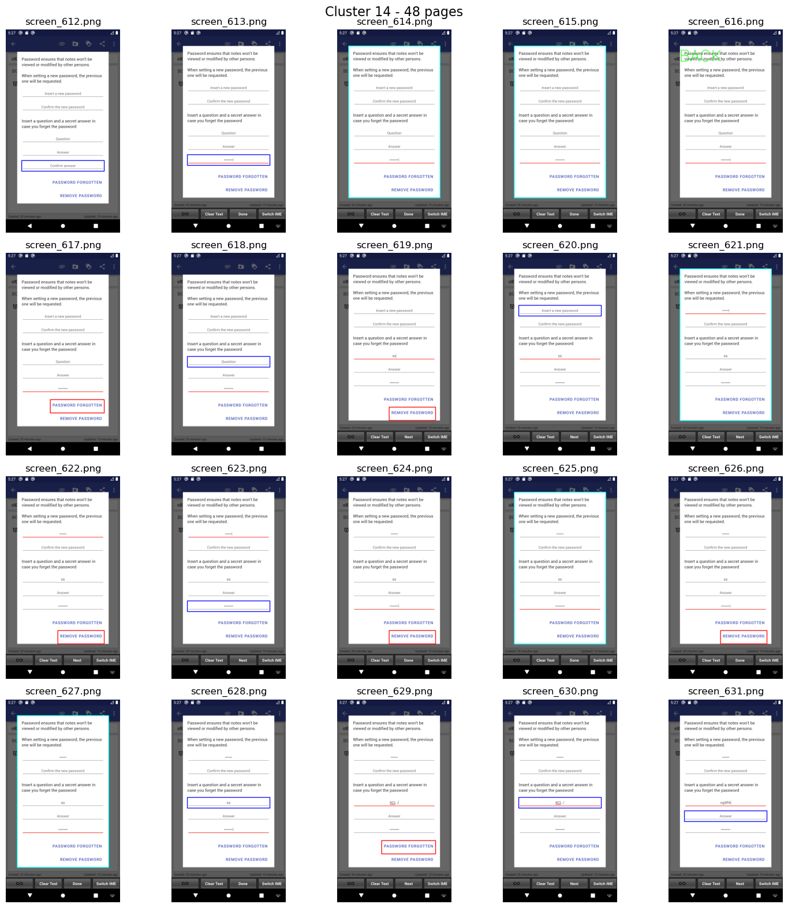
RQ1：常见Tarpit
图片
分析流程：
我们从4个应用的Random-1000策略（Baseline）各随机抽取一次实验结果，进行图像相似度聚类分析，选出Cluster ID重复大于10次的序列（这表明有连续10个以上页面视觉上相似，如右图所示）
图片

Slide 21
RQ1：常见Tarpit
 | 总停顿步数 | 最长停顿长度
列表多选页面（List Multi-Selection） | 301 | 58
表单页面（Form） | 107 | 48
模态框页面（Modal） | 116 | 29
文本编辑页面（Text Edit） | 743 | 312
列表浏览页面（List Browser） | 220 | 18
设置页面（Settings） | 62 | 40
搜索页面（Search） | 79 | 12
其他系统页面（System） | 11 | 11
其中，文本编辑页面总停顿步数是最多的，但这取决于特定应用（Markor和Omninotes都是文本编辑软件）；列表多选页面（出现在AnkiDroid）和列表浏览页面（出现在AmazeFileManager）同样只与特定应用有关，缺乏一般性。
我们的Approach能够检测并处理的UI Tarpit由黑体标出。而这些UI Tarpit在4个应用中都有出现，可以证明本方法的有效性，因为这些UI Tarpit并不局限在几个特定类型的应用中。
值得注意的是，授权页面不在这个列表中，因为实验时使用了-grant_perm参数，自动赋予了所有权限，因此一般不会弹出授权弹窗，从而也就不会进入与之相关的Tarpit。

Slide 22
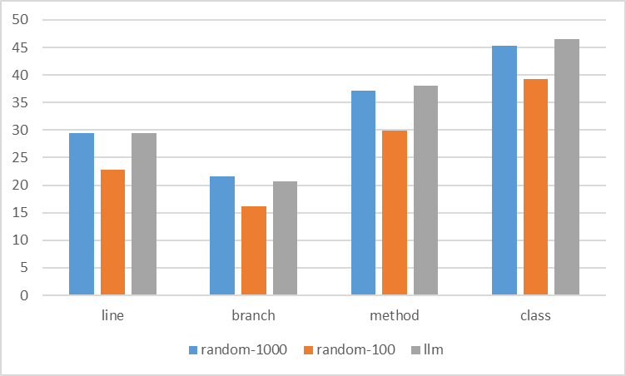
RQ2：代码覆盖度
分析流程：
在尽量保持每种策略产生的事件数相等的前提下，每种策略运行5次取平均值，结果如图表所示。
 | line | branch | method | class
random-1000(baseline) | 29.5 | 21.534 | 37.086 | 45.356
random-100 | 22.728 | 16.172 | 29.882 | 39.308
llm | 29.49 | 20.762 | 38.122 | 46.524

Slide 23
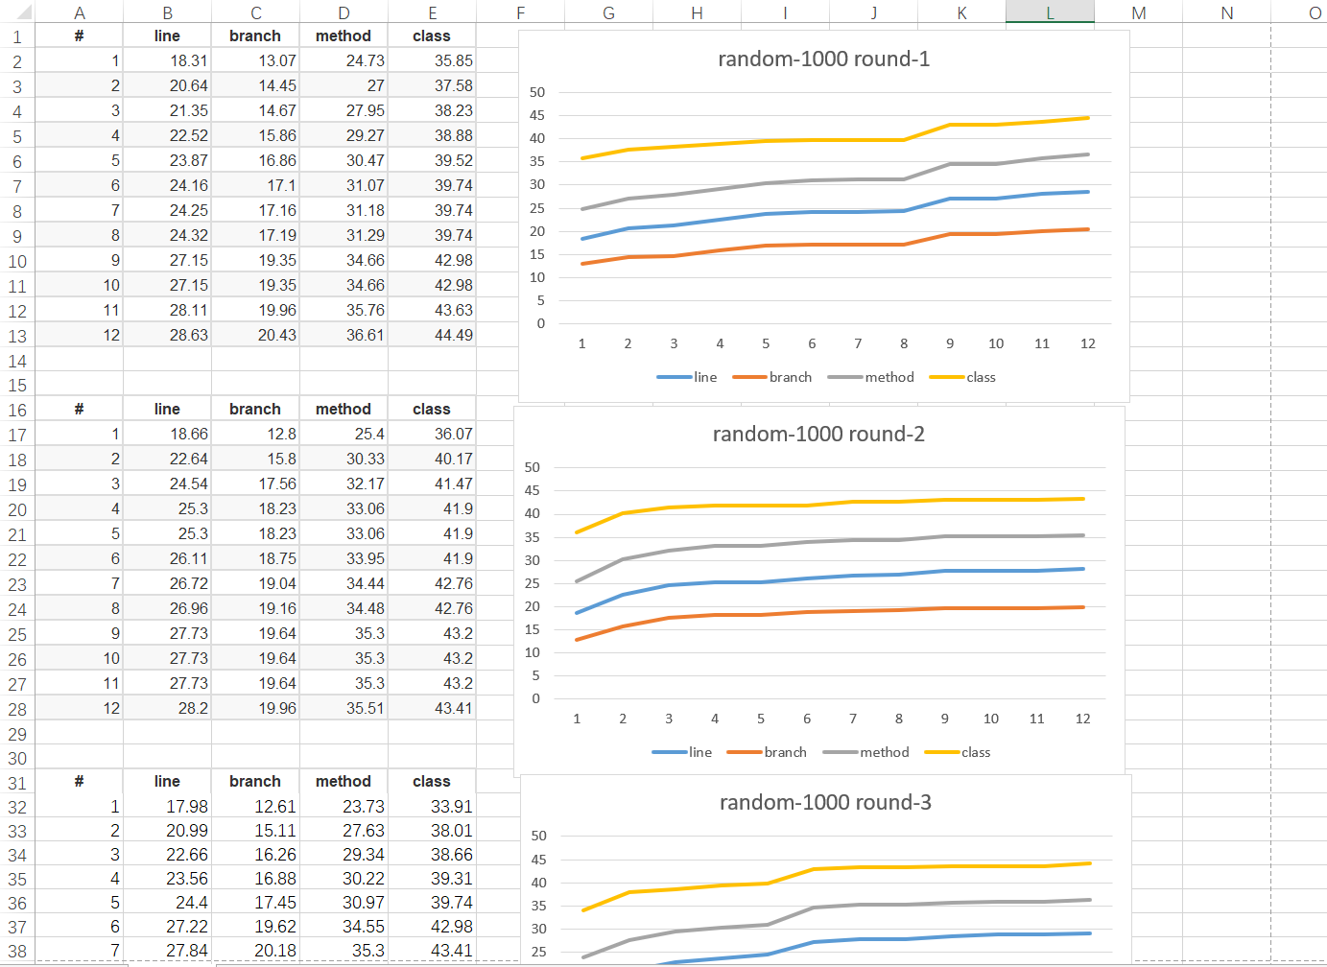

Slide 24
RQ2：代码覆盖度
核心发现：
llm方法除了在分支覆盖上比baseline略有下降，其他三种覆盖度均略高于baseline。
原因可能为：
1) llm方法成功完成表单/完成模态框会成功触发业务相关的函数，而baseline方法难以成功完成复杂业务，从而较少触发相关逻辑；
2) llm方法能够预防并跳出一些UI Tarpit，有效减少了程序在UI Tarpit停顿的时间，从而有更多的时间去探索新功能。
而random-100作为Kea的默认跳坑策略，其通过重启的方式让程序跳出UI坑，但其各个指标都低于baseline和llm方法，可能的原因是每100个事件重启一次导致程序探索深度不足，从而无法访问到深层的功能点。
由于只有AmazeFileManager可供测试，这些代码覆盖度数据可能不具有很高的代表性。另外，也无法保证llm方法与另外两种方法的事件数完全相同，这同样会对结果造成一些影响。

Slide 25
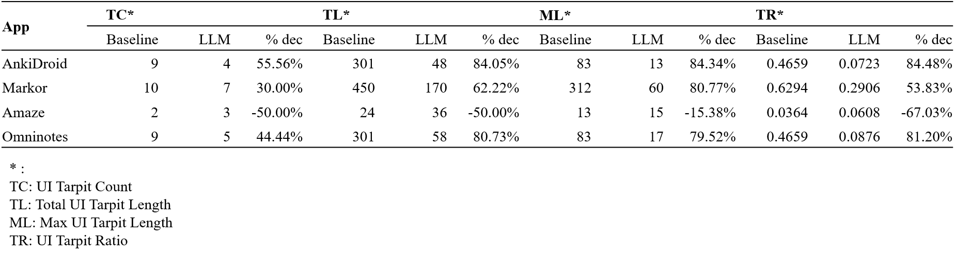
RQ3：Tarpit减少
基于RQ1的聚类结果，我们统计了所有4个待测APK的LLM策略和Baseline的UI坑指标，包括：
1) UI坑数量（UI Tarpit Count, TC）
2) 总长度（Total UI Tarpit Length, TL）
3) 最大长度（Max UI Tarpit Length, ML）
4) UI坑占所有事件数的比例（UI Tarpit Ratio, TR）。
对于`AnkiDroid`、`Markor`和`Omninotes`，其各项UI Tarpit指标均明显下降，尤其是最后一列的UI Tarpit Ratio下降比例均大于50%; 一个反例是`Amaze`，使用了llm之后，UI Tarpit指标反而有所上升，但数值上的增加并不多，推测是Amaze的UI Tarpit基数本身较小导致的，使得llm的跳坑作用不明显。

Slide 26
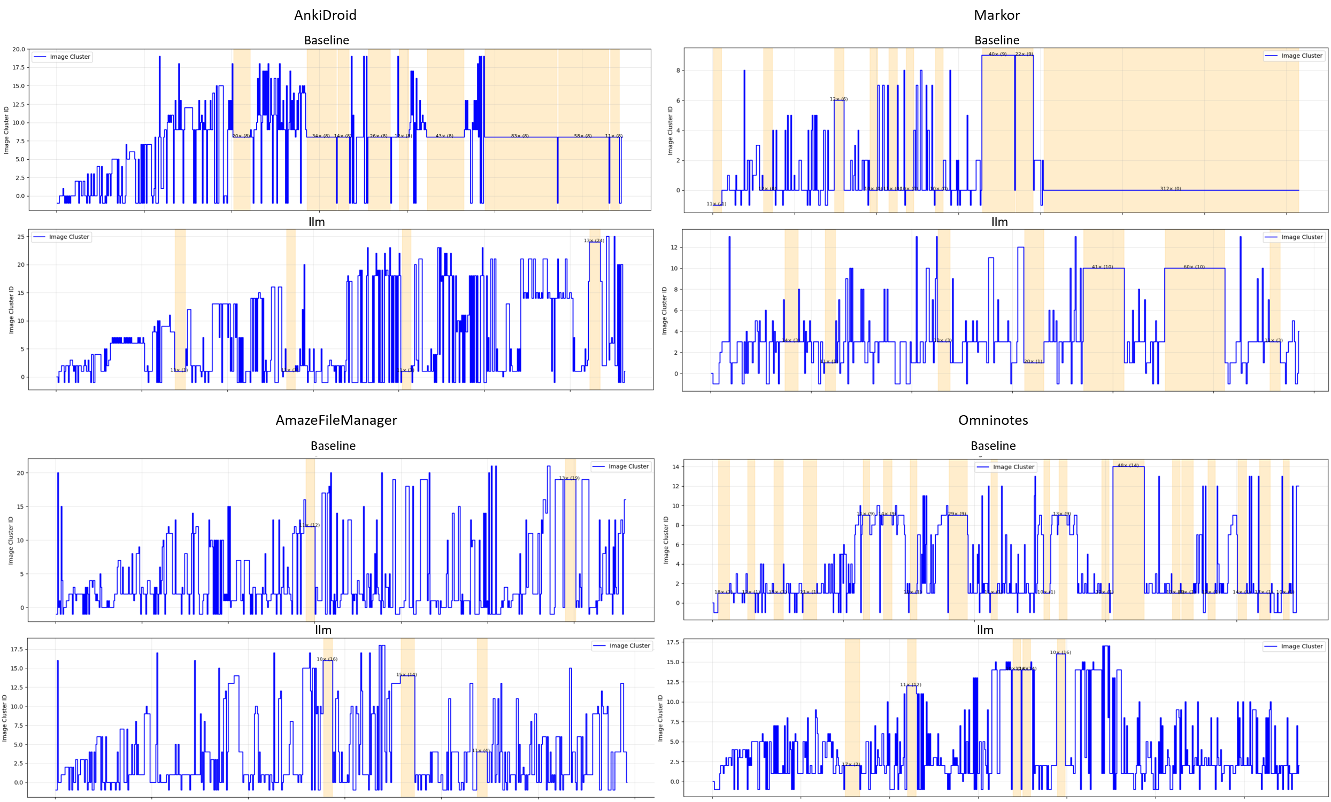

Slide 27
RQ4：功能多样性
为了获取遍历过程中探索到的软件功能，我们解析了测试过程中产生的所有event并提取按钮描述content_description和控件文本text，以下表中预定义的软件功能为标准，借助ChatGPT-4o进行标注。
id | 类别 | 示例描述/文本
1 | 增删改查 | Save, Create a new file, Delete, Copy, Move, Add tags, Create Toolbar Item, Delete Bookmark
2 | 文本编辑 | Bold, Italic, Strike out, Heading 1,Table, Horizontal line, Ordered list,Document End
3 | 格式设置 | Date format, Choose format, yyyy-MM-dd
4 | 导航跳转 | Go to, QuickNote, Log in
5 | 页面操作 | More options, drawer open, Sort, Collapse, Select all, Sort Field, List view
6 | 搜索替换 | Search, Replace, SEARCH / REPLACE, Clear query
7 | 配置/设置 | Load default settings, Always use..., Keep Editing
8 | 一般按钮 | OK, CANCEL, HELP
9 | 其他 | 用户输入的文本、页面提示文字等，Nothing here!, oKgUJ\ny\n\n#Tag1, FF8BC34A, Open the deck overview page containing the number of cards to see today.

Slide 28
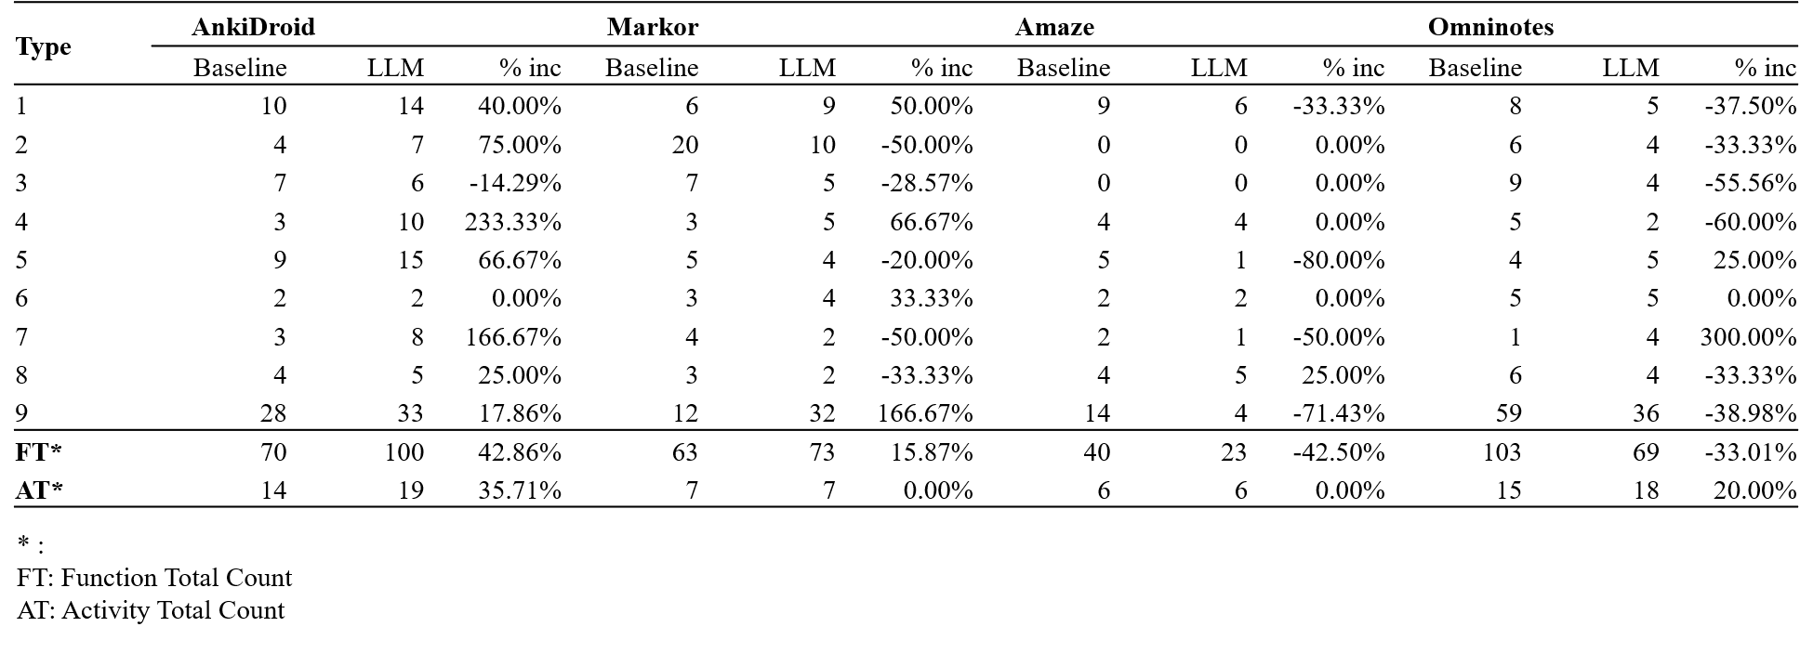
4个待测应用使用llm策略前后，各类别软件功能数对比如表7所示。
AnkiDroid和Markor在使用llm策略后，探索到的软件功能数有所上升，分别为42.86%和15.87%;其中类型1（增删改查）和类型4（导航跳转）的重要性更高，提升比例也较为明显；但是，另外两个待测应用则有所下降，这可能与软件功能的统计方式（仅使用按钮文本可能无法准确表达软件功能）有关，也有可能是随机因素引起。

Slide 29
Conclusion
本方法能够有效地减少UI Tarpit出现的频率和占比，并且能一定程度上提升代码覆盖度和功能多样性。其中，LLM驱动的表单填写能够有效地完成random策略所无法完成的复杂任务；另一些UI Tarpit的启发式检测和预防策略（如及时退出系统页面，主动点击模态框的“确认”按钮等），有效抑制了UI Tarpit的产生。
但是，使用了LLM后遍历效率大幅下降，仅有random策略(Baseline)的一半不到
（baseline ：729 events/h；llm：292.5 events/h）
今后的改进方向有：
排查LLM方法运行效率低的真正原因，使其在一般遍历过程中的速度与baseline相同
关注其他含input的页面，如文本编辑、搜索等，充分发挥LLM在语义理解上的优势
对于可交互元素较多的页面（如列表、文章、教程）等，考虑加入概率模型点击关键元素

Slide 30
THANKS

